Slide 1
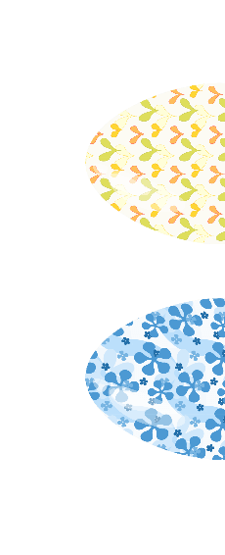
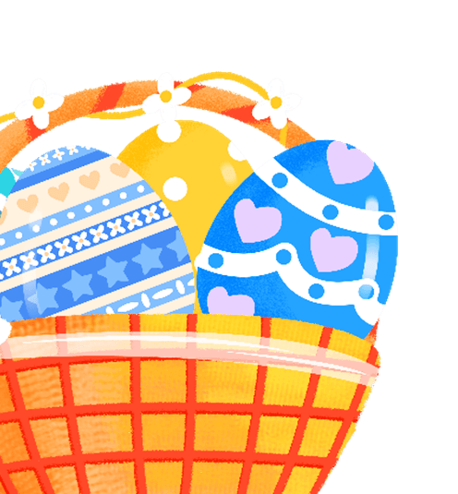
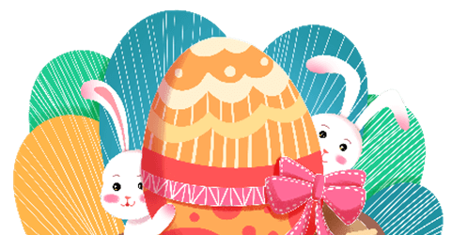
一个充满彩蛋的日子
A DAY FULL OF EGGS A DAY FULL OF EGGS A DAY FULL

Slide 2
目
录
1
复活节由来
2
复活节彩蛋
3
复活节习俗
4
复活节英语

Slide 3
01
复活节由来
a day full of eggs a day full of eggs a day full of eggs a
day full of eggs full of eggs a day full

Slide 4
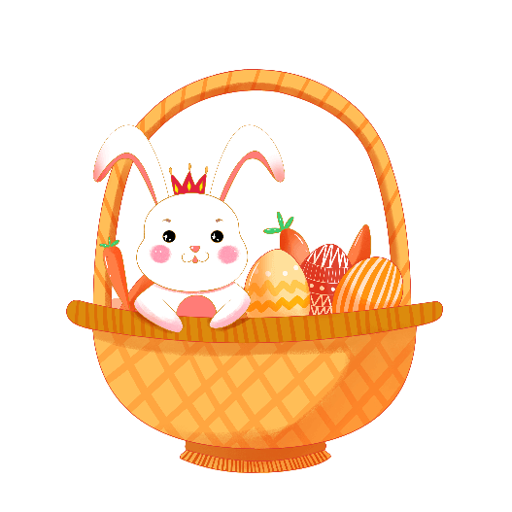
Easter is the oldest one of the most significant Christian festivals. It celebrates the resurrection of Christ and Christians around the world every year celebrate it. Easter is also a symbol of rebirth and hope.
复活节（Easter）
是纪念耶稣基督复活的节日，西方信基督教的国家都过这个节。复活节是最古老最有意义的基督教节日之一。它庆祝的是基督的复活，世界各地的基督徒每年都要举行庆祝。复活节还象征重生和希望。

Slide 5
复活节是纪念耶稣复活，也是基督教最重要的一个节日
据圣经记载，上帝的儿子耶稣降生在马槽里，当他三十岁的时候，挑选十二个学生，开始传道工作。三年半中，他医病、传道、赶鬼，帮助各样有需要的人，将天国的道理说给人听。一直到上帝所安排的时候到了，耶稣基督被门徒犹大出卖，被捉拿、审问，被罗马兵丁钉死在十字架上，临死前曾预言三日后必复活。
果然在第三日，耶稣复活了！按圣经的解释，耶稣基督乃道成肉身的圣子，来世上为要赎世人的罪，成为世人的代罪羔羊，这也是为什么复活节如此重要了。

Slide 6
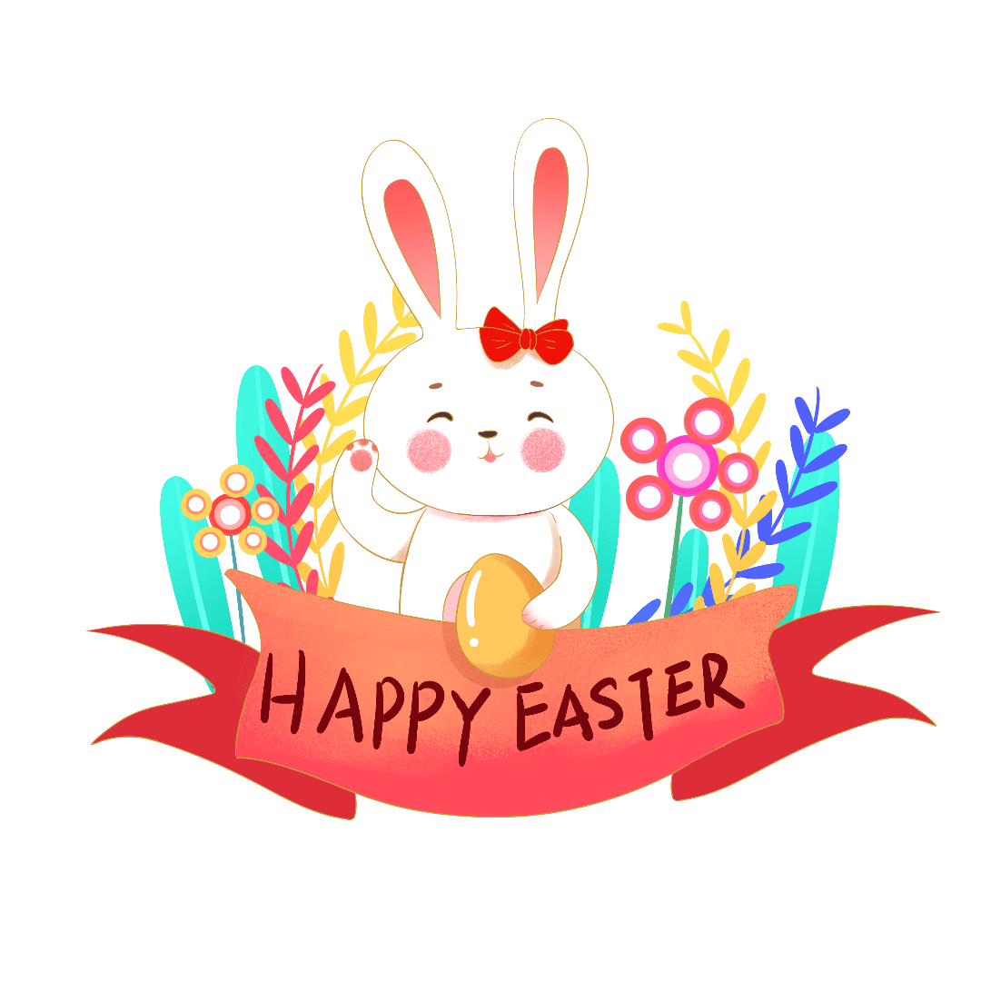
复活节节日算法
复活节那一天，是经由三个历法（分别是西历、中国阴历、星期）合并出来的，所以每一年的日子是不一样的。
复活节节日日期
公元325年尼西亚宗教会议规定，每年过春分月圆后的第一个星期天为复活节，节期大致在3月22日至4月25日之间。

Slide 7
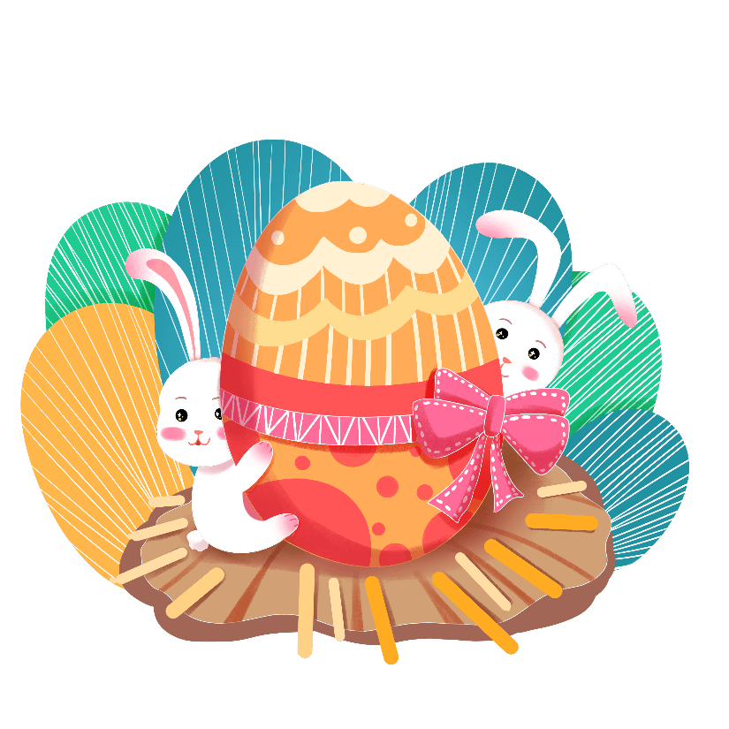
耶稣虽然像犯人一样被钉十字架，他死并不是因为他有罪，而是要按上帝的计划替世人赎罪。现在他从死里复活，表示他为我们赎罪成功。任何人只要信靠他，向他认罪，就可得上帝赦免。而耶稣的复活，代表他胜过了死亡，所以凡是信靠他的人，都有永生，就是可以永远和耶稣在一起。因为，耶稣现在仍然活着，所以他听得见我们向他的祷告，会看顾我们每天的生活，赐力量给我们，让每一天都充满了希望。他现在仍然活着，天天与我们在一起。

Slide 8
02
复活节彩蛋
a day full of eggs a day full of eggs a day full of eggs a
day full of eggs full of eggs a day full

Slide 9
鸡蛋是复活节的象征，因为它预示着新生命的降临，相信新的生命一定会从中冲脱出世。
节日期间，人们按照传统习俗把鸡蛋煮熟后涂上红色，代表天鹅泣血，也表示生命女神降生后的快乐。

Slide 10
复活节彩蛋为人们带来了快乐——确实如此！蛋的原始象征意义是“春天新生命的开始”。
复活节彩蛋是复活节里最重要的食物
它象征着生命的开始与延续。

Slide 11
涂彩蛋 Color eggs
让我们大家一起动手做个彩蛋吧，请大家发挥自己最大的想象力，看谁的彩蛋做的最漂亮。评选最佳彩蛋 奖励3分（拍照留念）

Slide 12
游戏规则
两组分别选出5个完整的彩蛋放在事先安排好的桌子上，要求从桌子的一边滚到另一边，必须只能用笔帮助蛋前进，不可以用身体部位触碰，最先滚完5个蛋者为胜者，给该组奖励2分。

Slide 13
03
复活节习俗
a day full of eggs a day full of eggs a day full of eggs a
day full of eggs full of eggs a day full

Slide 14
复活节的另一象征是小兔子，原因是它具有极强的繁殖能力，人们视它为新生命的创造者。
Little children believe in the Easter Bunny. The Easter Bunny has many baskets.
孩子们相信复活节兔有许多篮子。

Slide 15
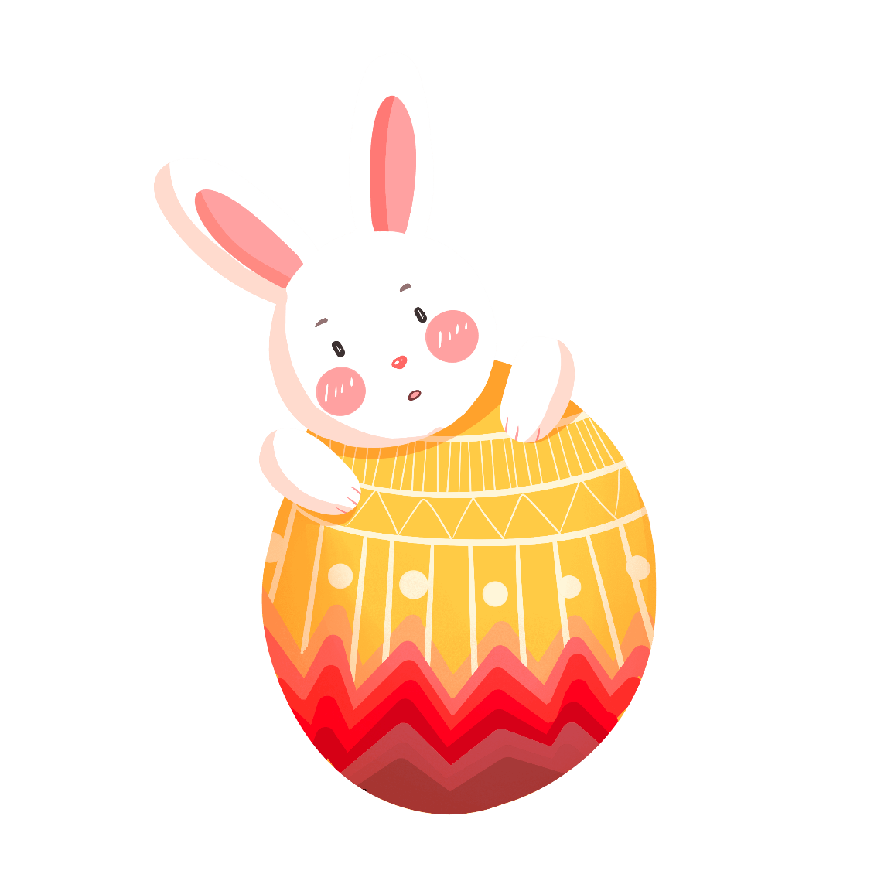
粘兔子尾巴
游戏规则：
两组任选两名同学，蒙住双眼揪住鼻子转5圈贴尾巴，家长（下面的同学）告诉他上、下、左、右，在1分钟结束时贴的最标准者获胜，团队加1分。

Slide 16
羊肉
火腿
神考验亚伯拉罕的忠诚之心,命令他把独生子以撒杀掉作祭品，亚伯拉罕万分痛苦,最后，他还是决定按上帝的旨意去做.就在他举刀砍向儿子的一瞬,上帝派天使阻止了他.亚伯拉罕便将一只公羊为祭献给了上帝。以后，用羊作祭品祭祀上帝就成了该节的习俗。
吃火腿的习惯，据说是英国移民带入的。当初，英国人用吃火腿表示对犹太人禁忌肉食品内含血的蔑视；今天，已发展成复活节的传统食物。不过，人们在复活节期间依然经常吃复活节罐头。

Slide 17
人们准备过春天了。他们很高兴冬天已经过去。
在有些城市，人们在复活节游行这天展示他們的新衣裳。
People are ready for spring. They are happy that winter is over.
In some cities, people show their new clothes in an “Easter Parade”.

Slide 18
04
复活节英语
a day full of eggs a day full of eggs a day full of eggs a
day full of eggs full of eggs a day full

Slide 19
If we turn to Christ, his death becomes our day of salvation. Happy Easter!
如果我们向基督成为我们的一天,他的死的救恩。复活节快乐!
I go to EAST, i go to WEST, i found so many good things, but God is the BEST.
我去东部,我走到西,我发现这么多的好事情,但上帝是最好的。
U may not know where life's road will lead you. But keep moving. God is walking with you.
你可能不知道。在那里,一生的道路将会引导你。但是继续前进。神是正与你们一同行走。

Slide 20
Therefore, if anyone is in Christ, he is a new creation; the old has gone, the new has come.
因此,若有人在基督里,他就是新造的人,旧事已过,都变成新的了来快乐!
Falling in love with the Lord is the greatest romance; searching Him, the greatest adventure; finding HIM, the greatest achievement; and being with HIM, the greatest source of happiness.
爱上主是历史上最伟大的浪漫;搜索他,最伟大的冒险;找到他,他的最伟大的成就,和他相处,最大的幸福的源泉。Happy Easter!复活节快乐!
The resurrection of Jesus offers us a message of hope, love, and grace. Happy Easter!
耶稣的复活为我们提供了一个信息希望、爱与优雅。复活节快乐!

Slide 21
As the dawn breaks into a beautiful sunrise, may God shower you His blessings of love and lead you always to the right path.
如晨光断裂成一个美丽的日出,愿上帝爱的祝福你自己洗澡,引导你总是正确的道路。Happy Easter!复活节快乐!
The loveliest day comes when you wake up one morning and discover the truth that love colors our world.
世界上最可爱的有一天,有一天早上你醒来,发现了真相,喜欢颜色我们的世界。
Happy Easter!
复活节快乐!

Slide 22
cross十字架
egg rolling 滚蛋
egg hunting 寻蛋
lily 百合，象征纯洁
The same to you 你也是

Slide 23
演示完毕感谢您观看
A DAY FULL OF EGGS A DAY FULL OF EGGS A DAY FULL

